Slide 1
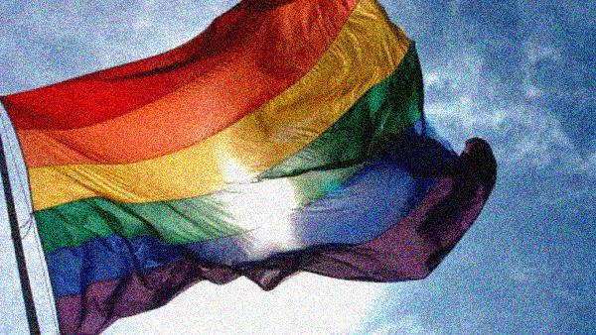
我們哪裡不一樣?
屏北高中二年九班
第10組：毛楊寧､盧冠竹
指導老師：古春玲､陳來福老師

Slide 2
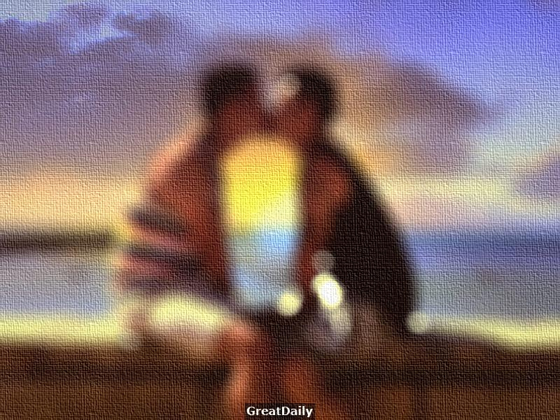
一、研究動機
在現代社會中越來越多跨性別的人，在我們的朋友圈當中也有許多這樣的人，有些人會用異樣的眼光去看待他們，覺得他們並非正常人，甚至有人覺得他們是生病了，並用一些語言或行動去歧視和排斥。但他們只是愛上跟自己一樣性別的人，只是想好好地跟自己喜歡的人好好在一起，並得到大家的支持，當我們開始喜歡上一個人，我們首先需要的是尊重，我們需要尊重彼此的不同，不同的性格、不同的喜好、不同的背景，甚至是性別，我們不能強迫對方跟自己一樣，這是霸道而且沒有禮貌的行為。畢竟正常的世界並非純淨無染的，而是它必然充斥著一定程度的美善，以及一定程度的醜惡。如同有生就有死，有病疾有痊癒，有異性戀與同性戀，以及更多你可能不曾想過的，各種性取向的人們。會有人從善，也會有人為惡。異性戀的世界並不比同性戀更美好，它一樣充斥著情殺，群交，用藥助興，與愛滋病。這些不盡美好的部份，從來都沒有因為婚姻制度的存在而被解決了。

Slide 3
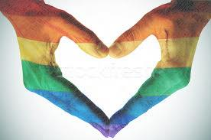
二、研究目的
(一)想了解原鄉的性別差異問題。
(二)了解為什麼會產生有同性戀的取向。
(三)提供給專家學者為研究參考的依據。

Slide 4
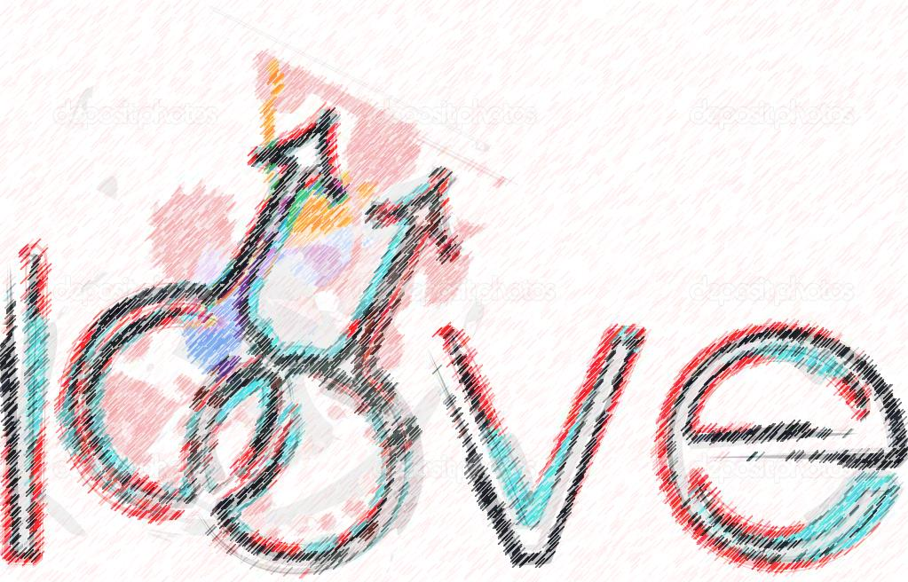
三、研究方式
(一)參考網路上現成的資料和影片。
(二)回到部落去訪問一些老人家原鄉性別差異的議題。
(三)訪問一些是同性有性別差異問題的同學或朋友。

